Slide 1
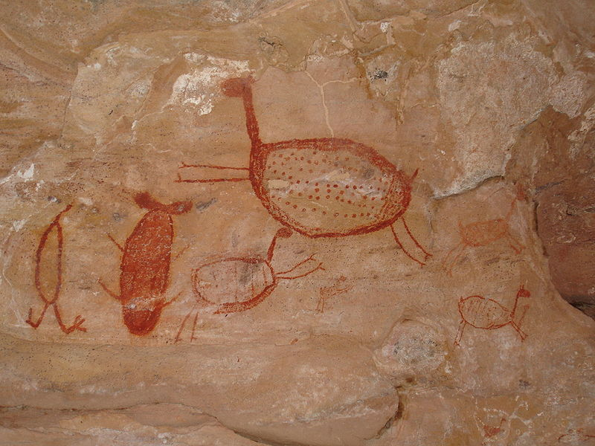
Principais Sítios Arqueológicos Brasileiros
http://commons.wikimedia.org/wiki/File:Serra_da_Capivara_-_Several_Paintings_3.jpg
Pintura Rupestre da Serra da Capivara

Slide 2
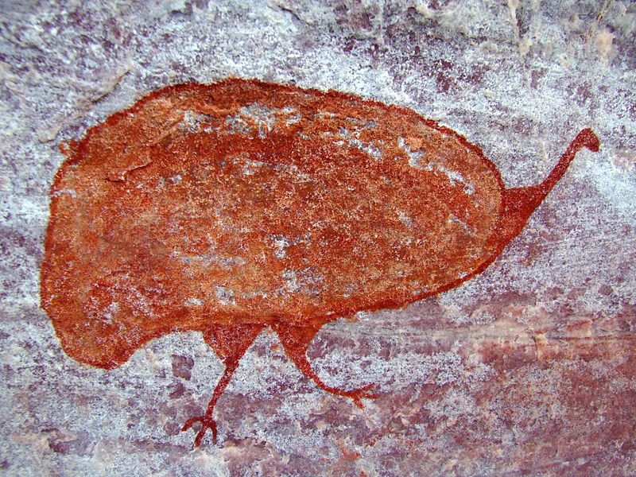
Diamantina Morro do Chapéu
O que é um
Sítio Arqueológico?
http://commons.wikimedia.org/wiki/File:Pintura_rupestre_en_Brazil_01.jpg
Um sítio arqueológico é um local no qual os homens que viveram antes do início de nossa civilização, na Pré-História, deixaram algum vestígio de suas atividades: uma ferramenta de pedra lascada, uma fogueira na qual assaram sua comida, uma pintura, uma sepultura ou a simples marca de seus passos.
Todos os vestígios são importantes, pois, dessa forma, podemos compreender melhor o passado. A Arte Rupestre é um desses registros, que são fundamentais para se entender a forma como o homem compreendia o mundo e como produzia arte na Pré-História – período anterior à invenção da escrita.

Slide 3
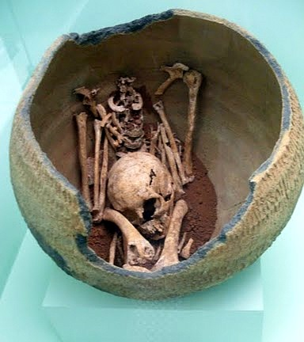
A Arqueologia Brasileira tem evoluído bastante, mas ainda precisa crescer e desenvolver muito. Através da Arqueologia, além do conhecimento adquirido sobre sociedades tradicionais, a preservação desses patrimônios históricos se torna mais efetiva.
No Brasil, há apenas oito cursos de graduação em Arqueologia e as escavações, que, em 1991, eram apenas cinco em andamento, hoje chegam a quase mil. Os sítios arqueológicos registrados subiram de 15 mil, em 2009, para 20 mil, em 2010, segundo o Instituto do Patrimônio Histórico e Artístico Nacional (Iphan).
http://commons.wikimedia.org/wiki/File:Urna_funer%C3%A1ria,_MAE-USP_(2).JPG
Urna funerária indígena, acervo do Museu de Arqueologia e Etnologia da Universidade de São Paulo.

Slide 4
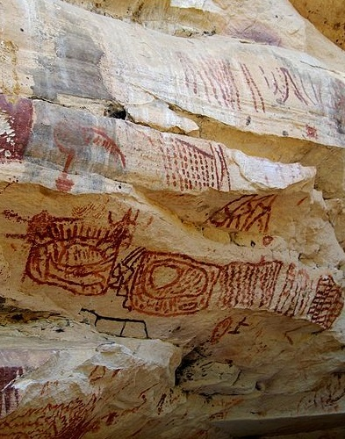
A Arte Rupestre é um dos campos da Arqueologia que mais instigam os pesquisadores. Paredes e tetos de cavernas e abrigos, blocos no chão, pedras nos leitos dos rios, lajes a céu aberto são os lugares onde encontramos esses preciosos registros.
No Brasil, as pinturas rupestres mais antigas chegam a quase 12.000 anos de idade e foram encontradas na região de São Raimundo Nonato (Piauí).
Não existe uma fórmula única para interpretar as diversas manifestações de Arte Rupestre e nem todos os estudiosos concordam entre si sobre elas. Sendo assim, as interpretações deixam inquieto o mundo acadêmico.
Vamos, então, conhecer os principais sítios arqueológicos brasileiros.
http://commons.wikimedia.org/wiki/File:Pinturas_Rupestres_-_Parque_Nacional_do_Catimbau_-_Pernambuco_-_Brasil.jpg
Parque Nacional do Catimbau

Slide 5
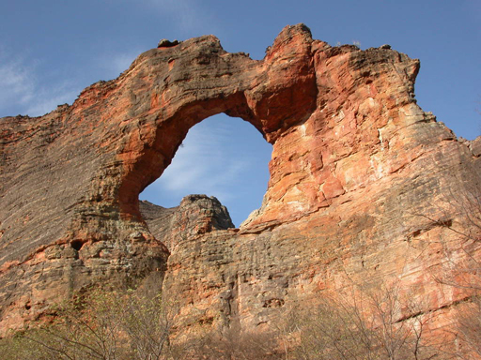
Parque Nacional da Serra da Capivara
http://pt.wikipedia.org/wiki/Ficheiro:20030924PPedraFurada9.jpg
Formação conhecida como Pedra Furada

Slide 6
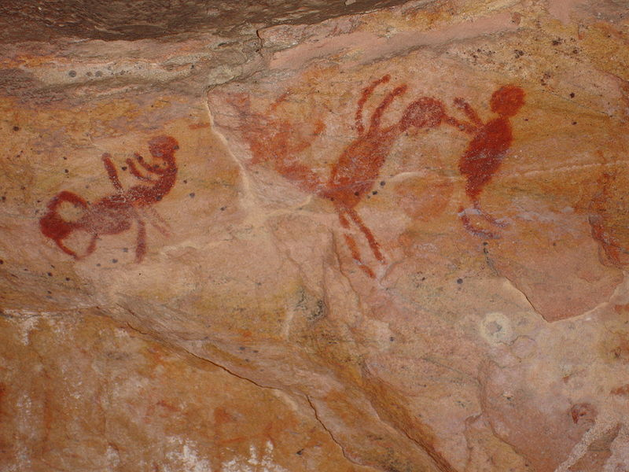
O Parque Nacional Serra da Capivara foi criado em 1979 para proteger a área que abriga um dos mais ricos parques arqueológicos do mundo.
O local guarda registros da ocupação humana, que datam de 50 mil anos. Uma série de pinturas rupestres mostra como eram os hábitos e costumes dos homens primitivos, as sociedades chamadas hoje de “tradicionais”.
O Parque fica ao sudeste do Estado do Piauí, nos municípios de Coronel José Dias, São Raimundo Nonato, São João do Piauí e João Costa.
http://pt.wikipedia.org/wiki/Ficheiro:Serra_da_Capivara_-_Painting_8.JPG
Pintura realizada na parede externa de uma formação rochosa.
A imagem da esquerda é interpretada como uma cena de parto.

Slide 7
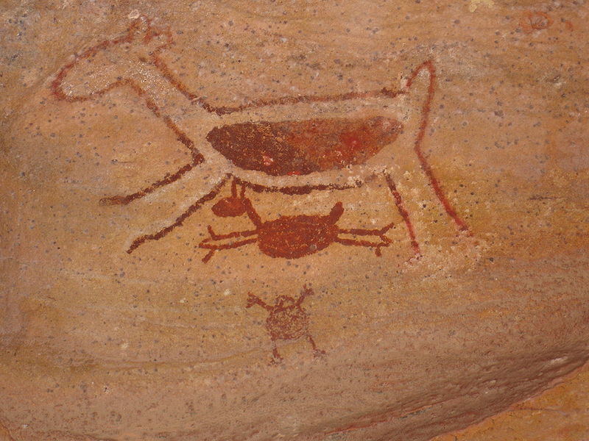
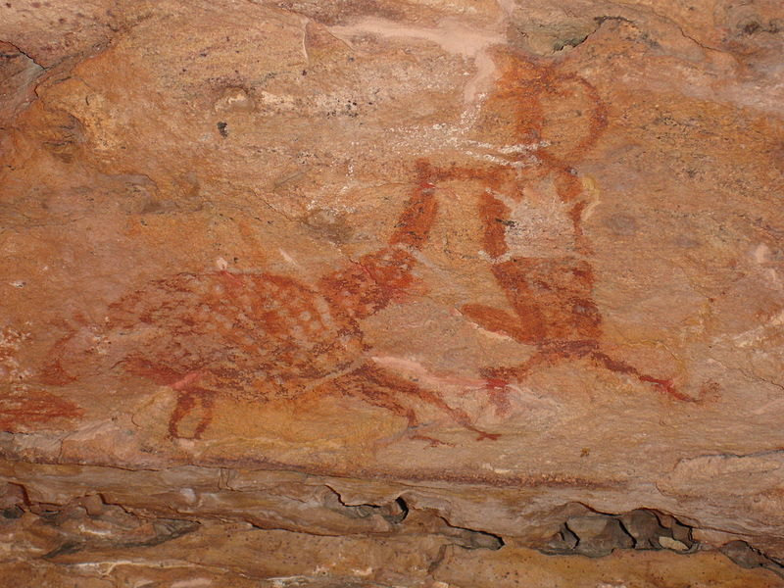
As Pinturas rupestres do Parque Nacional da Serra da Capivara mostram como era a vida em um passado distante: caçadas, vida sexual, animais desconhecidos e baleias sugerem que a paisagem e os costumes eram bem diferentes do que conhecemos hoje.
http://commons.wikimedia.org/wiki/File:Serra_da_Capivara_-_Painting_7.JPG
A imagem acima é considerada o símbolo do Parque.
Ao lado, uma provável cena de caça.
Os animais são muito frequentes na iconografia desse sítio arqueológico.
http://commons.wikimedia.org/wiki/File:Serra_da_Capivara_-_Painting_6.JPG

Slide 8
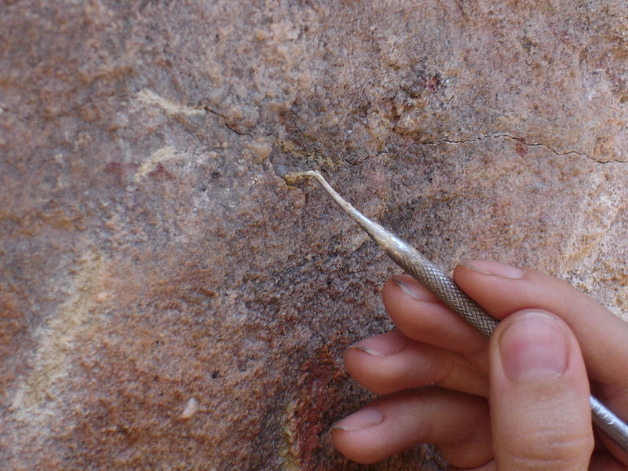
Os 129.140 hectares guardam a maior concentração de sítios pré-históricos da América e uma importante amostra da caatinga brasileira.
A região como um todo apresenta aspectos arqueológicos bastante significativos e teve, em outras épocas, a presença de povos indígenas que foram dizimados pelos colonizadores espanhóis e portugueses.
As maiores atrações do parque são os 260 sítios arqueológicos catalogados, com 30 mil pinturas rupestres. Mais de 30 sítios estão preparados para a visitação, como as tocas do Salitre, do Boqueirão da Pedra Furada, Toca do Caldeirão do Rodrigues e o Baixão das Mulheres.
A preservação é fundamental para que as futuras gerações possam continuar a pesquisar e apreciar o complexo arqueológico. Acima, a foto de uma restauração, que consiste em encher as fissuras da rocha para evitar a fragmentação da parede.

Slide 9
Desvendando a História
Assista ao documentário sobre a Serra do Capivari realizado pela UNESCO <http://www.youtube.com/watch?v=9576H-X39J8>. Ao longo do documentário, personagens reais contam a história da criação do Parque e falam sobre os impactos econômicos e sociais na região, após sua implementação.
O filme descreve ainda o percurso da arqueóloga Niéde Guidon e de pesquisadores da Fundação Museu do Homem Americano (FUMDHAM), no desenvolvimento de trabalhos científicos de ponta e de ações sociais que dinamizam e contribuem para o desenvolvimento da comunidade local.

Slide 10
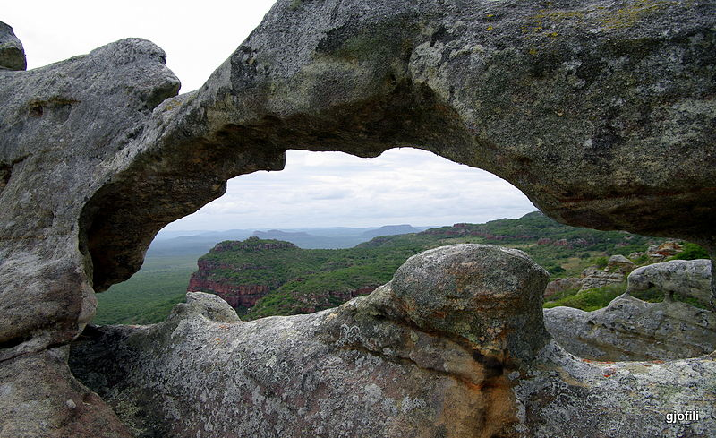
Parque Nacional do Catimbau
http://pt.wikipedia.org/wiki/Ficheiro:Parque_Nacional_do_Catimbau_-_Pernambuco_-_Brasil(4).jpg
Formação conhecida como Pedra Furada

Slide 11
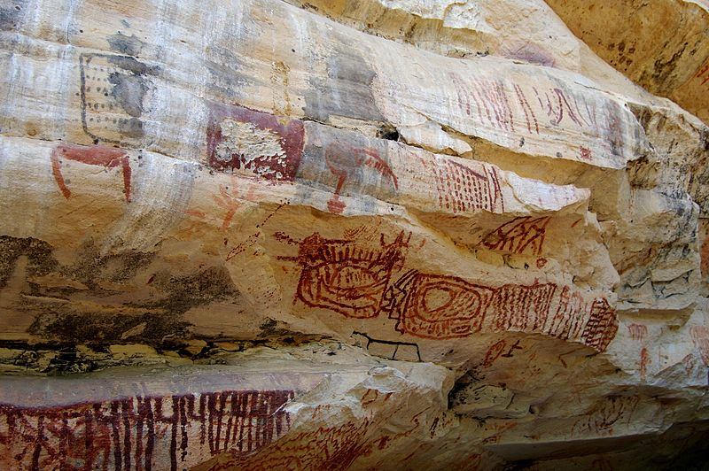
O Parque Nacional do Catimbau possui 62.300 hectares de terra e está inserido na bacia hidrográfica do rio São Francisco, ocupando parte dos municípios de Buíque, Arcoverde e Tupanatinga, no Estado de Pernambuco.
Existe registro, através de pinturas rupestres e artefatos, da ocupação pré-histórica na Serra do Catimbau pelo homem primitivo, há, pelo menos, 6.000 anos. Vinte e oito cavernas cemitérios e trinta sítios arqueológicos são conhecidos no local.
http://pt.wikipedia.org/wiki/Ficheiro:Pinturas_Rupestres_-_Parque_Nacional_do_Catimbau_-_Pernambuco_-_Brasil.jpg
Os materiais utilizados nessas pinturas eram: as terras ricas em óxido de ferro, para tonalidades avermelhadas; aquelas com dióxido de manganês, para os marrons; o pó do carvão, para os pretos, e o caulim, para o branco - todas poderiam ser aplicadas com bastões ou com as mãos, criando diferentes tipos de desenhos.

Slide 12
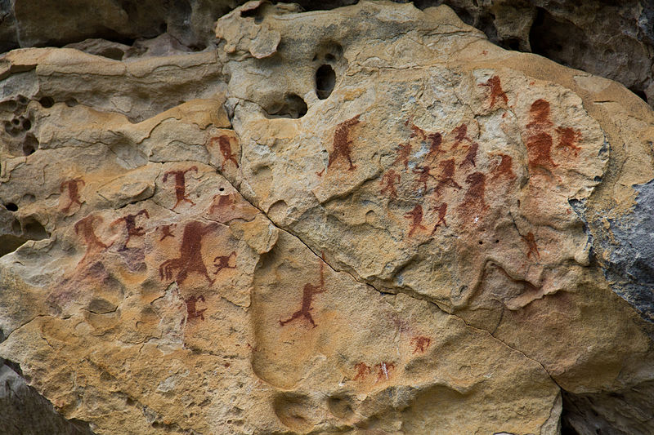
http://pt.wikipedia.org/wiki/Ficheiro:Pinturas_Rupestres_-_Vale_do_Catimbau_-_Pernambuco_-_Brasil.jpg
A famosa pintura rupestre denominada “Batalha dos Homens sem Cabeça”.

Slide 13
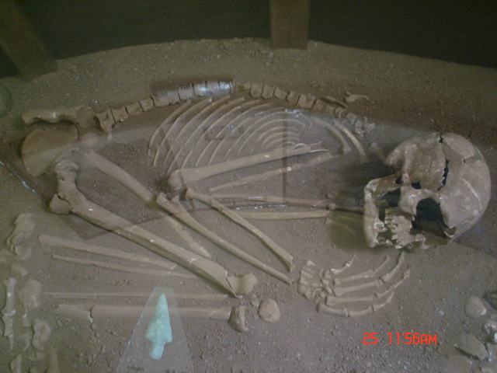
Sítio Arqueológico Lapa Vermelha
http://pt.wikipedia.org/wiki/Ficheiro:Ossada.JPG
Ossadas humanas descobertas na região de Lagoa Santa
estão desafiando as teorias a respeito da ocupação humana.

Slide 14
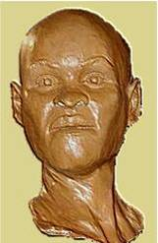
A Lapa Vermelha é um conjunto de grutas e cavernas de calcário, às margens de uma pequena lagoa, entre os munícipios de Lagoa Santa e Pedro Leopoldo, em Minas Gerais, a cerca de 40 quilômetros da capital, Belo Horizonte.
No penhasco, existem quatro grutas, ou lapas, como são conhecidas na região. Foi na Lapa Vermelha IV, no município de Pedro Leopoldo, que a missão arqueológica liderada por Annette Laming-Emperaire, que contava com franceses e brasileiros, descobriu, nos anos 70, o crânio de Luzia. O fóssil, com aproximadamente 12 mil anos, é considerado o mais antigo das Américas.
http://pt.wikipedia.org/wiki/Ficheiro:Luzia_fossil.jpg
Reconstituição do rosto de Luzia

Slide 15

O fóssil de Luzia, através da reconstituição, nos mostra que os primitivos apresentavam traços negroides. Isto leva a uma descoberta incrível. Este achado mostra que o Continente Americano foi ocupado por quatro fluxos migratórios e não apenas três, como se pensava antigamente. Dessa forma, as pesquisas apontam que os três últimos fluxos migratórios eram compostos por populações de origem mongol, com características genéticas comuns às tribos indígenas da atualidade.
A descoberta detectou, então, evidências de que, antes da ocorrência de fluxos de mongóis, houve a migração de não mongóis - homens com aspectos extremamente parecidos com os africanos e com os aborígines da Austrália.
Fonte Educar Brasil
Capa da Revista Veja,
de dezembro de 1999

Slide 16
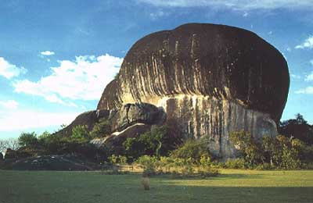
Sítio Arqueológico Pedra Pintada
A Pedra Pintada é uma formação rochosa de 25 metros de altura, situada a 140 quilômetros da capital de Roraima, Boa Vista.
Na face externa, existem pinturas rupestres vermelhas, que são, até hoje, consideradas um enigma para cientistas. Há também cavernas funerárias, uma delas com 12 metros de extensão.
http://pt.wikipedia.org/wiki/Pedra_Pintada
As marcas da passagem do homem pré-histórico em Roraima datam de quatro a seis mil anos, antes de Cristo. Além das pinturas rupestres, no local foram encontrados importantes registros da ocupação humana, como pedaços de cerâmicas, machadinhas, contas de colar, dentre outros artefatos.

Slide 17
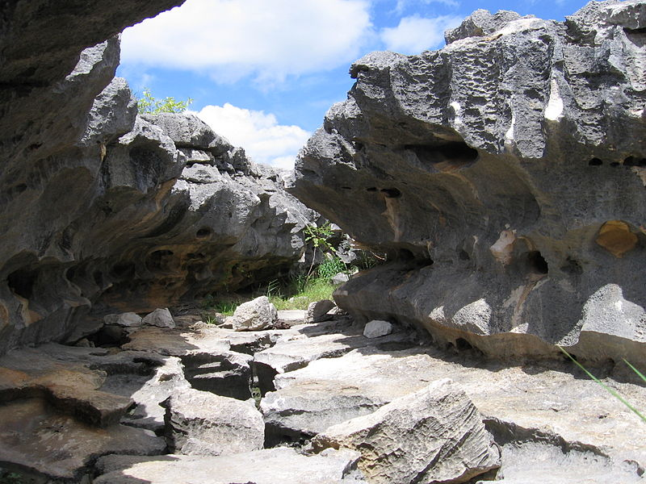
Sítio Arqueológico do Lajedo de Soledade
Sítio Arqueológico localizado na Chapada do Apodi, no município de Apodi, no Estado do Rio Grande do Norte.
No lajedo, pesquisadores da Universidade Federal do Rio Grande do Norte encontraram, além de vários painéis com pinturas rupestres, fósseis de animais pré-históricos, como o bicho-preguiça e tatus gigantes, mastodontes e tigres dente-de-sabre que viviam no Nordeste, no período Glacial.
http://pt.wikipedia.org/wiki/Ficheiro:Lajedo_de_Soledade.jpg
Vale na região do Ravina do Peninha, em Lajedo de Soledade

Slide 18
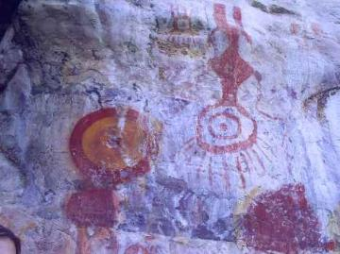
Sítio Arqueológico Caverna da Pedra Pintada
Localizado na cidade de Monte Alegre no Pará, a Caverna da Pedra Pintada é mundialmente conhecida pela presença de pinturas rupestres com mais de 11.200 anos de idade.
A Caverna da Pedra Pintada é, agora, um dos sítios mais bem datados do Brasil.
As pesquisas no local nos mostram que a Floresta Amazônica não é apenas patrimônio ecológico, mas também patrimônio histórico, resultado da ação humana, ao longo de milhares de anos.
http://pt.wikipedia.org/wiki/Ficheiro:Gruta_Pedra_Pintada.jpg
Amostra das pinturas
localizadas na caverna

Slide 19
Acessando a História
Conheça o site do Instituto Itaú Cultural <http://www.itaucultural.org.br/arqueologia/> e inicie sua aventura no mundo da Arqueologia Brasileira.
O site possui uma variedade de assuntos dentro da Arqueologia Brasileira. Muito dinâmico, o portal é alimentado constantemente pelos especialistas da área. Lá você irá encontrar a explicação dos termos técnicos, os ramos de atuação da arqueologia, fotos e informações diversas.
Destaca-se aqui a “linha do tempo” presente no site, onde é possível observar as faixas cronológicas em que a Arqueologia Brasileira foi dividida. Têm como ponto de partida os dias atuais
(o Presente) e vai recuando no tempo, para datas
Antes do Presente (AP). A primeira faixa temporal vai,
assim, de hoje a 500 anos atrás, ou seja, do Presente
a 500 anos AP, e assim por diante. Quanto mais distante no tempo, mais distante da superfície da Terra as peças são encontradas.

